Slide 1


שמירת נתונים ועבודה איתם
Storages
איפה לשמור נתונים
ואיך לעבוד עם הנתונים שמורים

Slide 2
שמירת נתונים ועבודה איתם
סוגי מקומות לשמירת נתונים:
קבצי טקסט פנימיים "לקריאה בלבד"
קבצי טקסט פנימיים "לקריאה וכתיבה"
קבצי טקסט עם מבנה מוגדר (JSON, xml ואחרים)
בסיסי נתונים פנימיים וחיצוניים

Slide 3
שמירת נתונים ועבודה איתם
קבצי טקסט פנימיים "לקריאה בלבד"
קבצי טקסט אשר נמצאים בתיקיה res\raw
יוצר אותם מתכנת בזמן בניית האפליקציה.
נוח לשים בתוכם נתונים שאמורים להיות קבועים לזמן רב:
קבצי הסבר
נתונים קבועים (אם זה מדובר בפיזיקה, כימיה, שמות הערים וכדומה)
מדריכים למיניהם

Slide 4
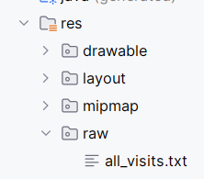
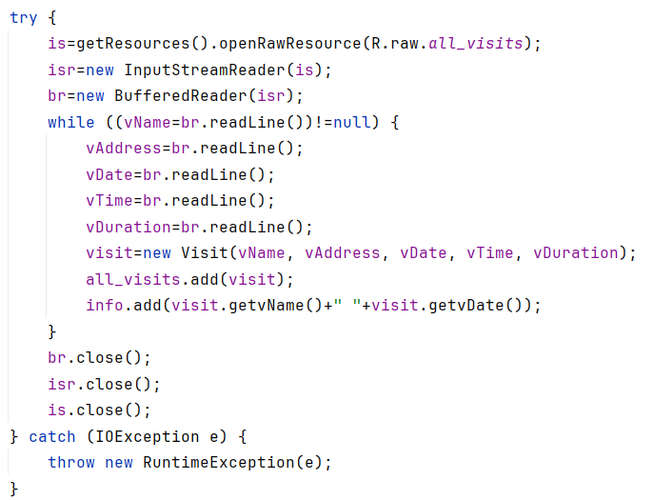



שמירת נתונים ועבודה איתם
השתמשנו בנתונים האלה כאשר רצינו "ביקורים לדוגמה"

Slide 5
שמירת נתונים ועבודה איתם
קבצי טקסט פנימיים "לקריאה וכתיבה"
קבצי טקסט הנמצאים בתיקיה פנימית של האפליקציה בחלק הזיכרון המוגדר כ"איחסון פנימי"
ניתן לא רק לקרוא את התוכן של הקובץ הזה, לא רק לשמור בו טקסט – אלא גם לצור/למחוק אותו תוך כדי שימוש באפליקציה
אין לא מבנה מוגדר, זה "סתם" קובץ טקסט
גישה אליו – אך ורק לאפליקציה עצמה (קובץ מוסתר)

Slide 6

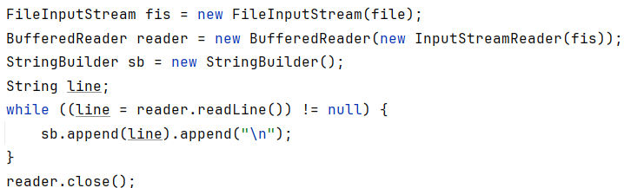
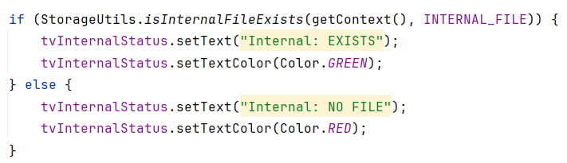
שמירת נתונים ועבודה איתם
קבצי טקסט פנימיים "לקריאה וכתיבה"

Slide 7
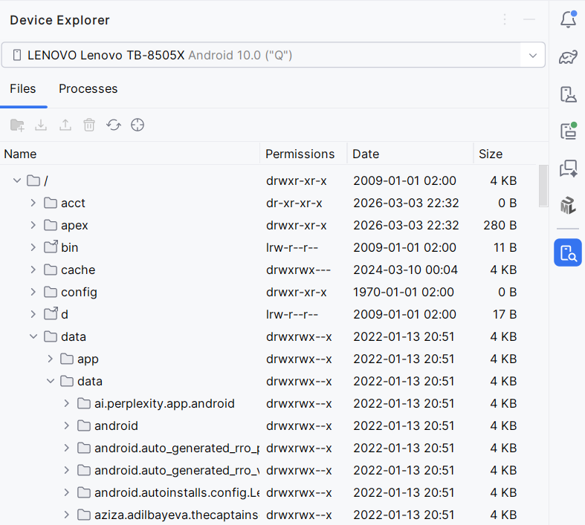





שמירת נתונים ועבודה איתם
קבצי טקסט פנימיים "לקריאה וכתיבה"
מנגנון צפיה בקבצים
מנגנון צפיה בקבצים
תיקיית נתוני כללית
תיקיית נתונים אפליקציות

Slide 8
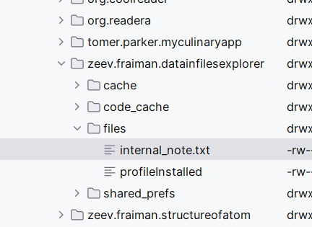



שמירת נתונים ועבודה איתם
קבצי טקסט פנימיים "לקריאה וכתיבה"
תיקיית אפליקציה
תיקיית קבצי טקסט
קובץ טקסט

Slide 9
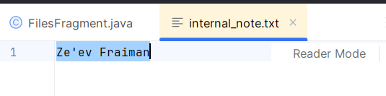



שמירת נתונים ועבודה איתם
קבצי טקסט פנימיים "לקריאה וכתיבה"
תוכן בקובץ טקסט

Slide 10
שמירת נתונים ועבודה איתם
SharedPreferences
קובץ מסוג xml עם מבנה מוגדר מראש: "key " " value
מתאים לשמירת נתונים "פשוטים" בהם אמורים לעשות שימוש (שם המשתמש, סיסמה, ערך לחישוב, הגדרות בסיסיות וכדומה)
גישה – רק לאפליקציה עצמה
קוד קצר ופשוט לקריאה וכתיבה
לא מתאים לשמירת טקסטים חופשיים וטקסטים גדולים

Slide 11
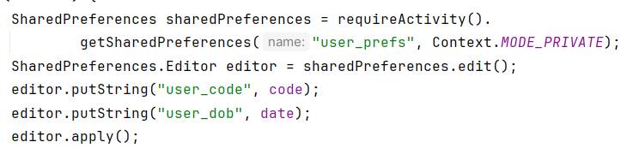
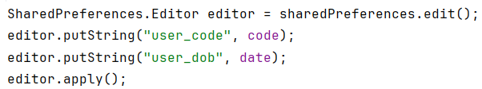
שמירת נתונים ועבודה איתם
SharedPreferences
קוד מאוד פשוט לכתיבה ולקריאה

Slide 12
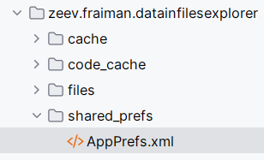
שמירת נתונים ועבודה איתם
קבצי SharedPreferences
תיקיית אפליקציה
תיקיית קבצי SP
קובץ SP

Slide 13
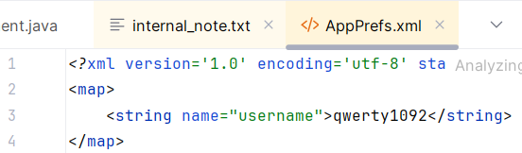



שמירת נתונים ועבודה איתם
קבצי SharedPreferences
קובץ SP

Slide 14
שמירת נתונים ועבודה איתם
בסיס נתונים SQLite
וזה כבר סיפור גדול ורציני...

